Slide 1
Prototypo Application d’édition typographique
Martin BOLOT – IUT Informatique Lyon 1 – Année Spéciale promotion 2015/2016
Soutenance de stage en entreprise
Période du 13 juin au 26 août 2016

Slide 2
Evolution d’une application web
L’application Prototypo et son contexte
Amélioration de l’expérience utilisateur
Problématique de mise à plat des fontes
Retour d’expérience

Slide 3
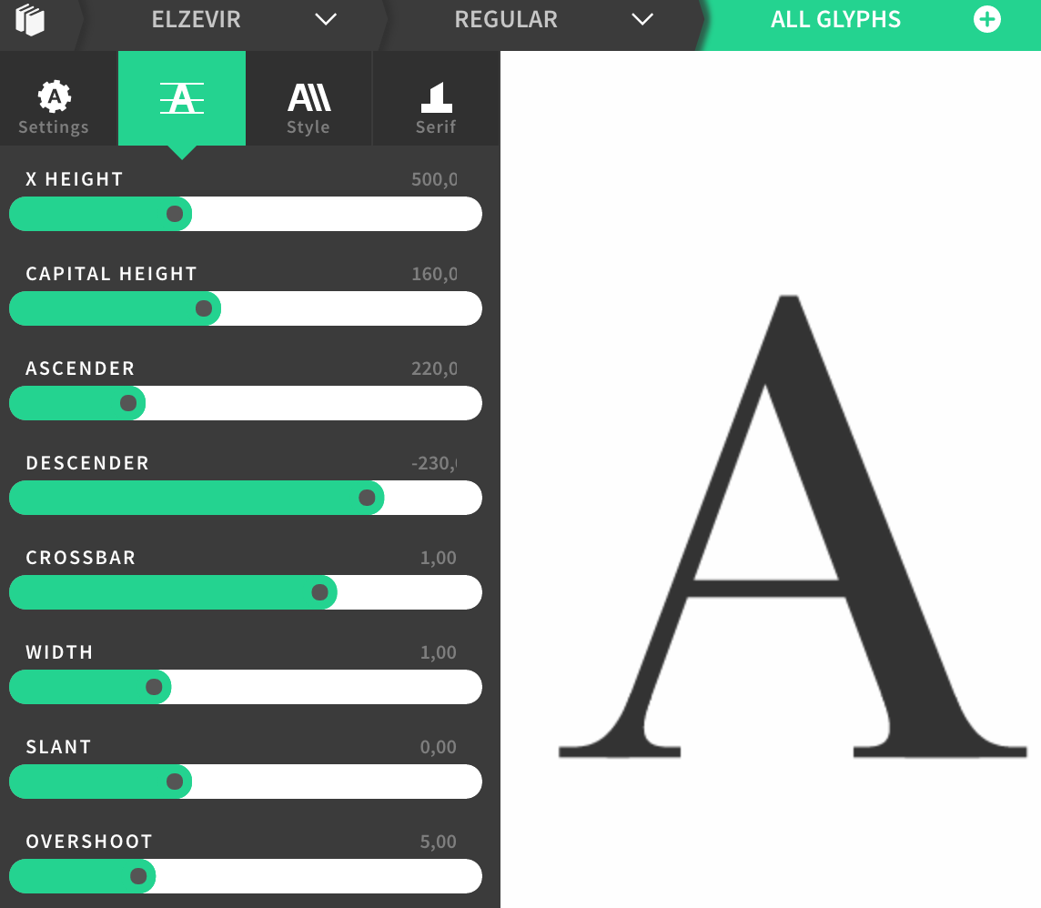
Prototypo, éditeur de typographie
34 000 £ sur Kickstarter
4 employés
JavaScript et React

Slide 4
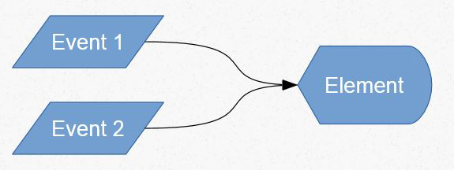
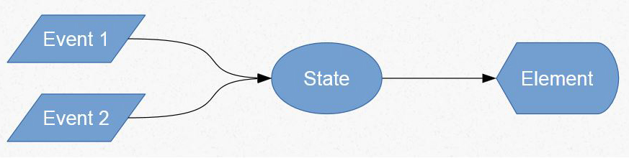
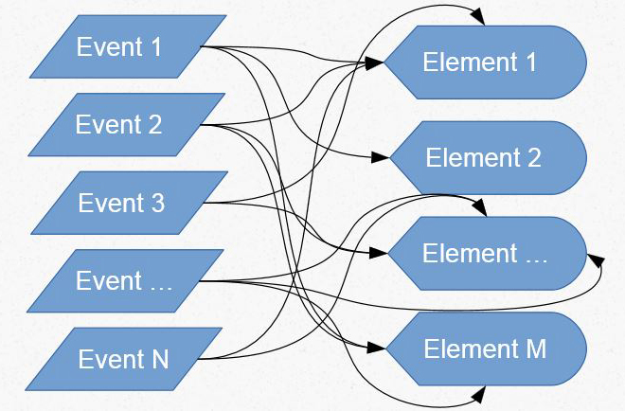
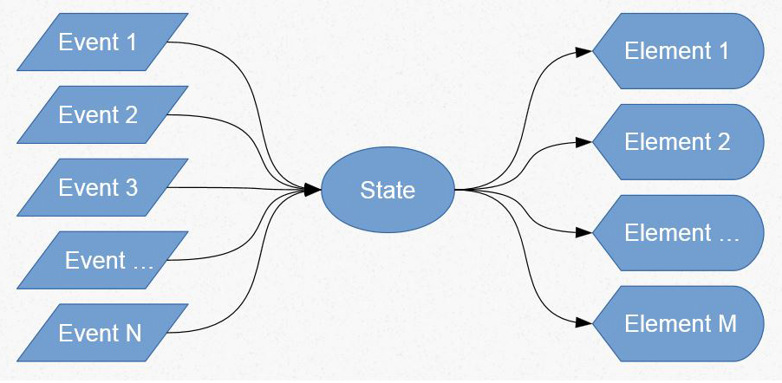
Le rôle de React

Slide 5
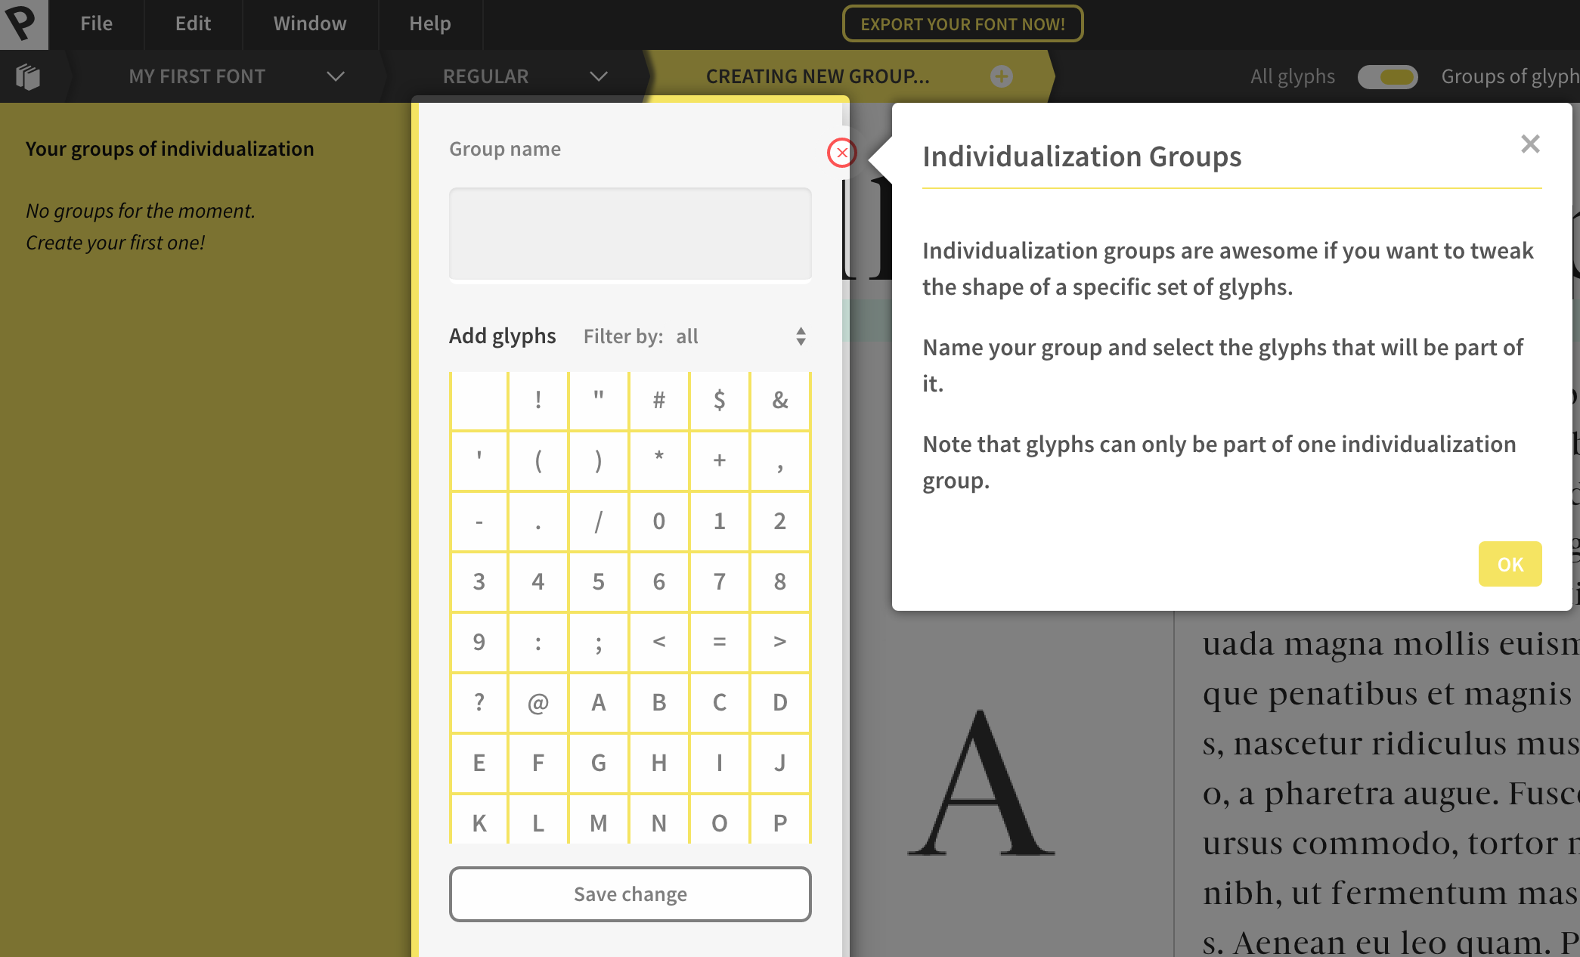
Fenêtres modales de tutoriels
Composant dédié
Données persistantes
Tests fonctionnels

Slide 6
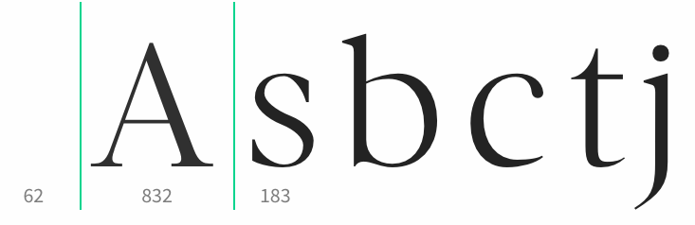
Espacement manuel des caractères
Optimisation du « drag and drop »
Gestion des unités typographiques

Slide 7
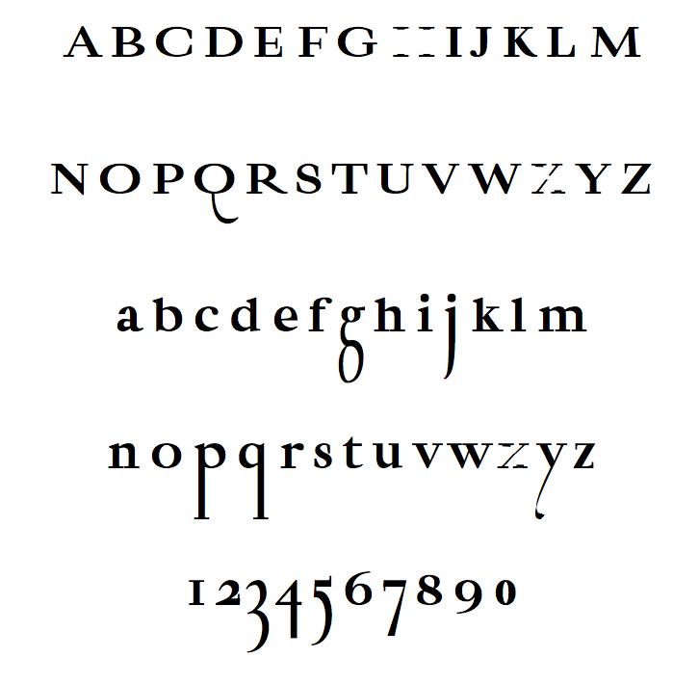
Problématique de la fusion des formes
Appels externes
Indisponible sans connexion
Mais bugs côté client

Slide 8
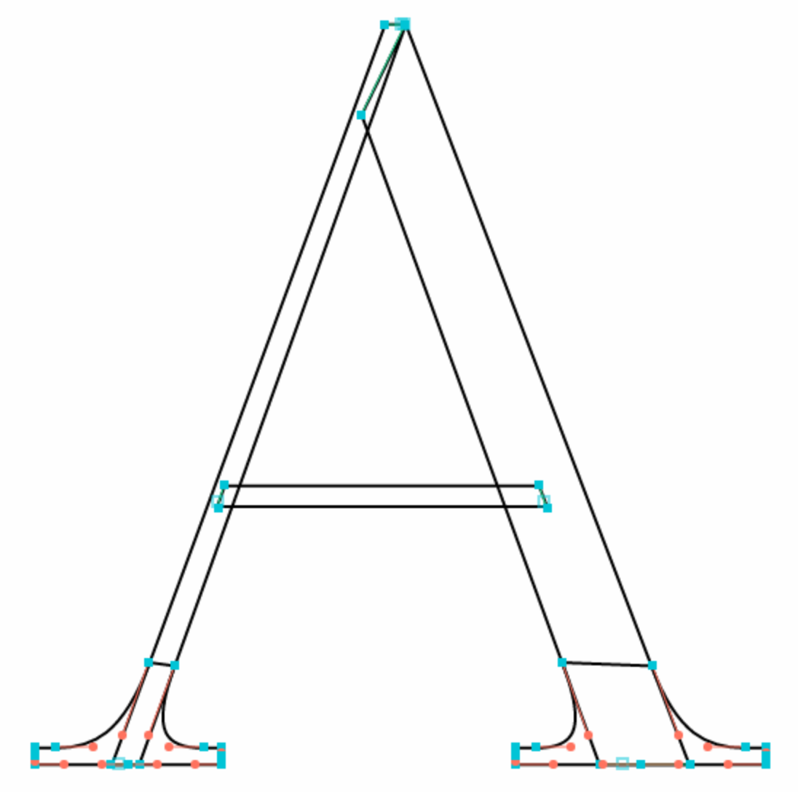
PaperJS
Points et segments
Dessin sur un plan 2D
Opération booléennes

Slide 9


Cas de test réduit
Problème initial
Cas réduit

Slide 10
Bilan
Enrichissement des connaissances
Apport d’un réel soutien pour l’équipe
Contraintes et libertés d’une startup

Slide 11


Prototypo Create your own font in a few clicks

